Slide 1
펭귄 데이터셋 분석 슬라이드

Slide 2
제목 슬라이드
펭귄 데이터셋 분석 및 시각화
저자: GitHub Copilot
날짜: 2025년 12월 23일
내용: 데이터 로드, 분석, 시각화, 인사이트

Slide 3
데이터셋 개요
형태: (344, 7)
컬럼: species, island, bill_length_mm, bill_depth_mm, flipper_length_mm, body_mass_g, sex
출처: Seaborn Penguins Dataset
목적: 펭귄 종별 특성 분석

Slide 4
기본 통계
 | bill_length_mm | bill_depth_mm | flipper_length_mm | body_mass_g
count | 342 | 342 | 342 | 342
mean | 43.9219 | 17.1512 | 200.915 | 4201.75
std | 5.45958 | 1.97479 | 14.0617 | 801.955
min | 32.1 | 13.1 | 172 | 2700
25% | 39.225 | 15.6 | 190 | 3550
50% | 44.45 | 17.3 | 197 | 4050
75% | 48.5 | 18.7 | 213 | 4750
max | 59.6 | 21.5 | 231 | 6300

Slide 5
결측치 정보
 | 0
species | 0
island | 0
bill_length_mm | 2
bill_depth_mm | 2
flipper_length_mm | 2
body_mass_g | 2
sex | 11

Slide 6
인사이트: 결측치가 적어 데이터 신뢰성이 높음. 성별에 결측치가 많아 분석 시 주의 필요.

Slide 7
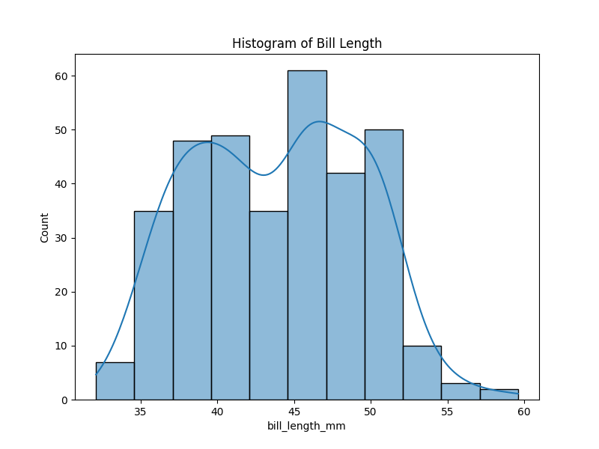
시각화 1: 히스토그램 - 부리 길이
인사이트: 평균 부리 길이 43.9mm. Adelie 종이 짧고 Gentoo가 긴 경향. 먹이 습성 차이 반영.
히스토그램 - 부리 길이

Slide 8
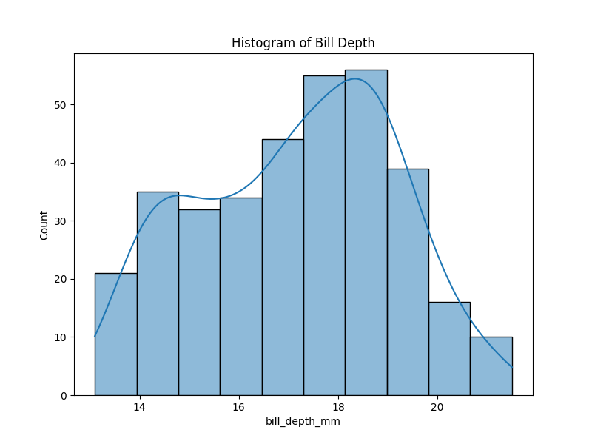
시각화 2: 히스토그램 - 부리 깊이
인사이트: 평균 부리 깊이 17.15mm. Adelie가 깊고 Gentoo가 얕음. 포식 방식 차이 시사.
히스토그램 - 부리 깊이

Slide 9
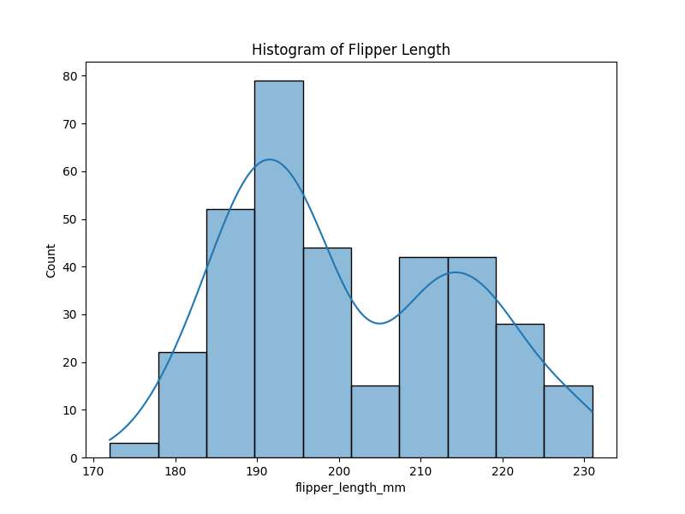
시각화 3: 히스토그램 - 플리퍼 길이
인사이트: 평균 플리퍼 길이 200.9mm. Gentoo가 가장 길어 수영 능력 우수. 생태적 적응.
히스토그램 - 플리퍼 길이

Slide 10
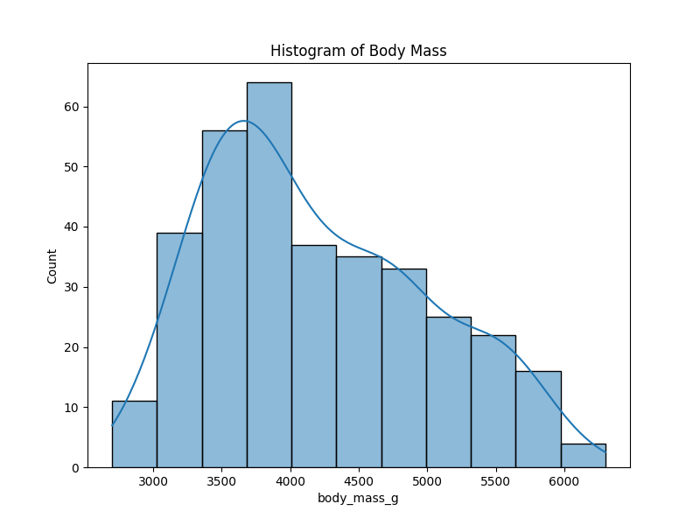
시각화 4: 히스토그램 - 몸무게
인사이트: 평균 몸무게 4201g. Gentoo가 무거워 에너지 저장 능력 높음. 서식지 자원 차이.
히스토그램 - 몸무게

Slide 11
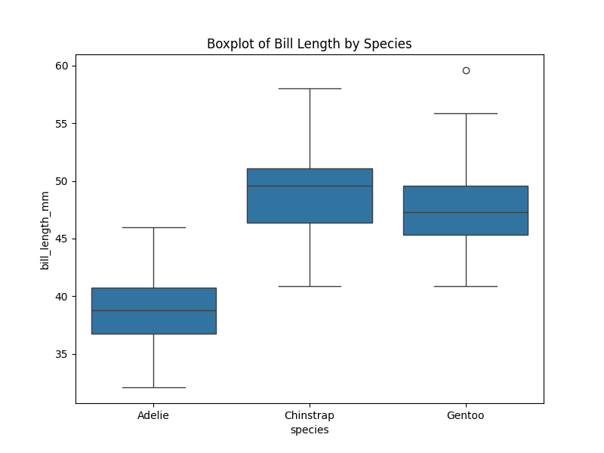
시각화 5: 박스플롯 - 부리 길이 by 종
인사이트: Gentoo 부리 길이 가장 길고 Adelie 짧음. 종별 먹이원 차이. 이상치 적음.
박스플롯 - 부리 길이 by 종

Slide 12
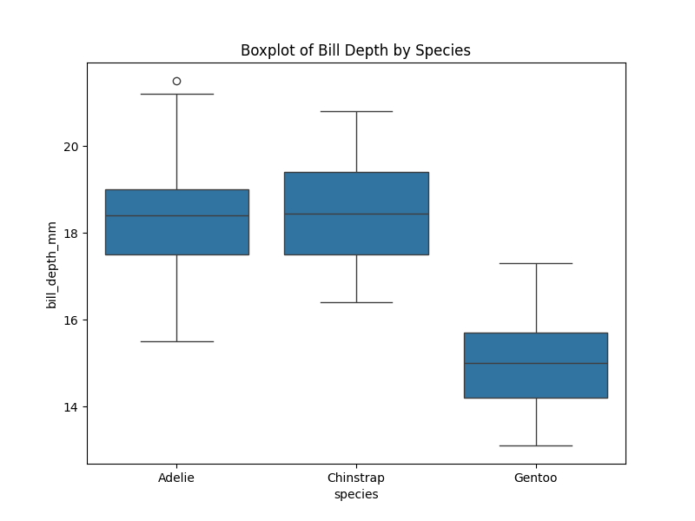
시각화 6: 박스플롯 - 부리 깊이 by 종
인사이트: Adelie 부리 깊이 깊고 Gentoo 얕음. 진화적 적응. 분산 작아 일관성 높음.
박스플롯 - 부리 깊이 by 종

Slide 13
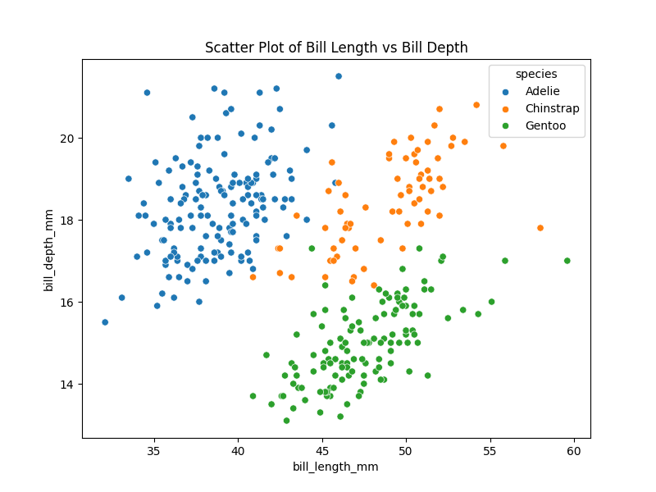
시각화 7: 스캐터플롯 - 부리 길이 vs 깊이
인사이트: 약한 부정 상관. 종별 클러스터링 명확. 분류 모델에 유용.
스캐터플롯 - 부리 길이 vs 깊이

Slide 14
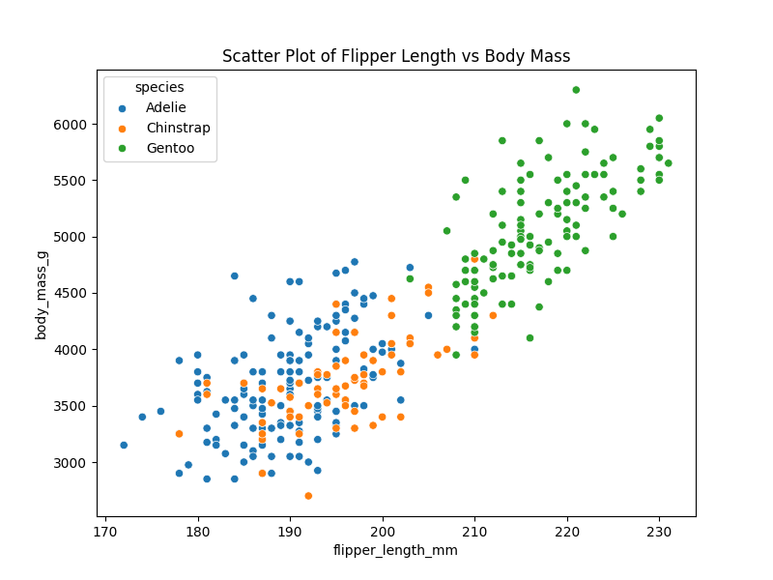
시각화 8: 스캐터플롯 - 플리퍼 길이 vs 몸무게
인사이트: 강한 양의 상관(0.87). 큰 펭귄 긴 플리퍼. 생물학적 scaling 법칙.
스캐터플롯 - 플리퍼 길이 vs 몸무게

Slide 15
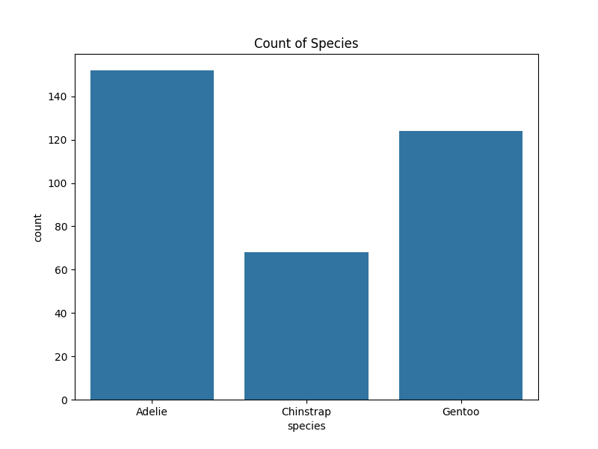
시각화 9: 바 차트 - 종별 개수
인사이트: Adelie 152, Gentoo 124, Chinstrap 68. 서식지 선호도 반영.
바 차트 - 종별 개수

Slide 16
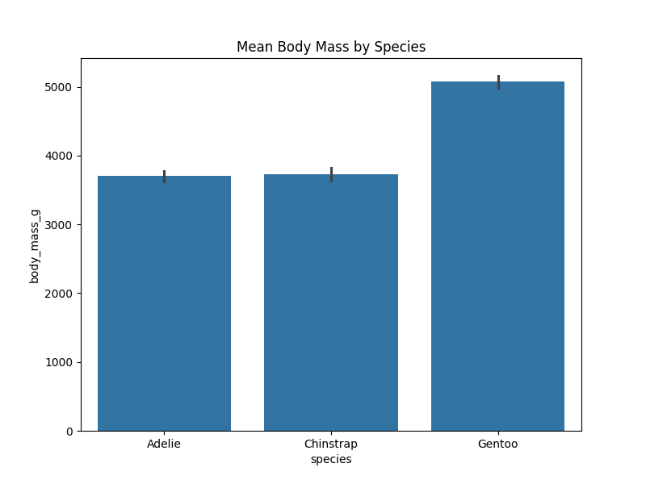
시각화 10: 바 차트 - 평균 몸무게 by 종
인사이트: Gentoo 5076g로 가장 무거움. 종간 경쟁과 적응 이해.
바 차트 - 평균 몸무게 by 종

Slide 17
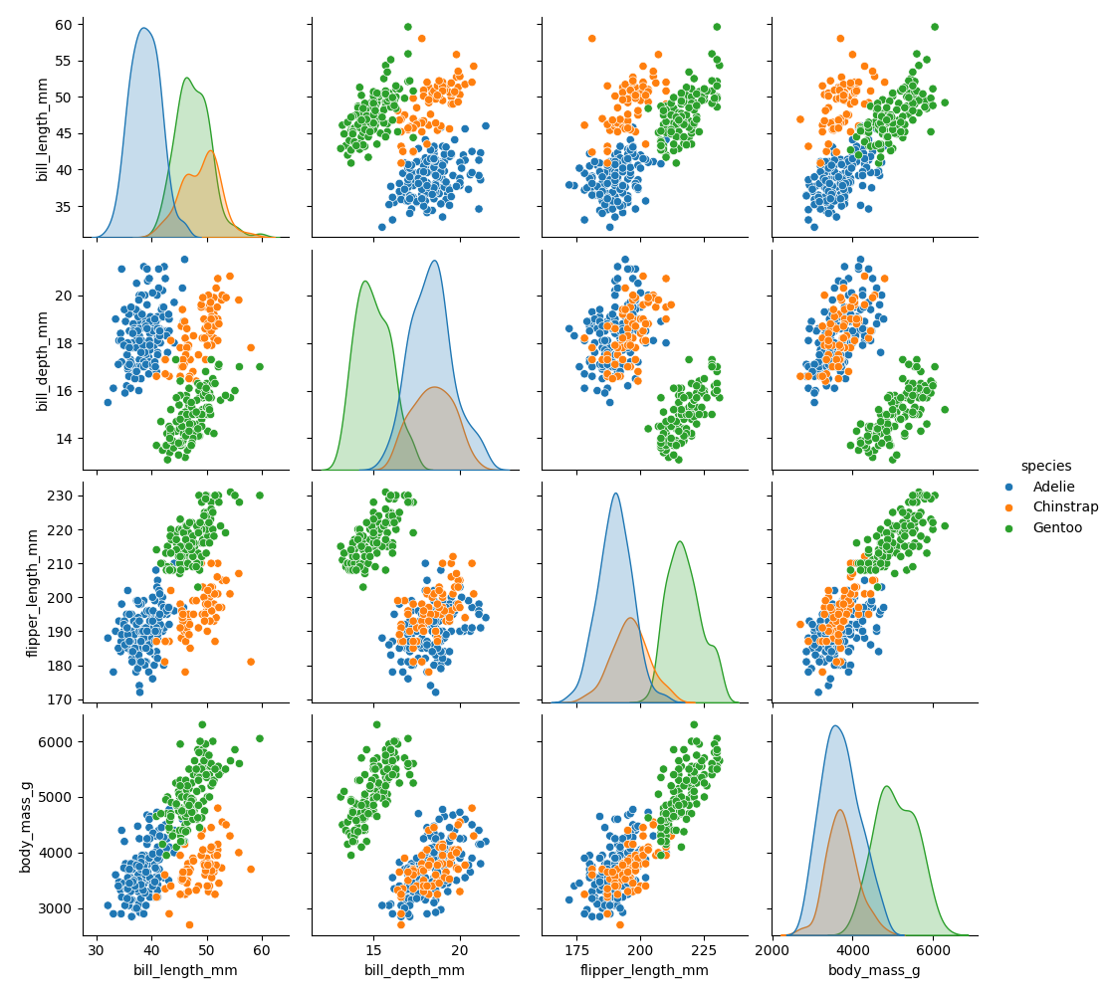
시각화 11: 페어플롯
인사이트: 변수 간 관계 종별 색상 구분. 상관관계 요약. 종합 분석에 유용.
페어플롯

Slide 18
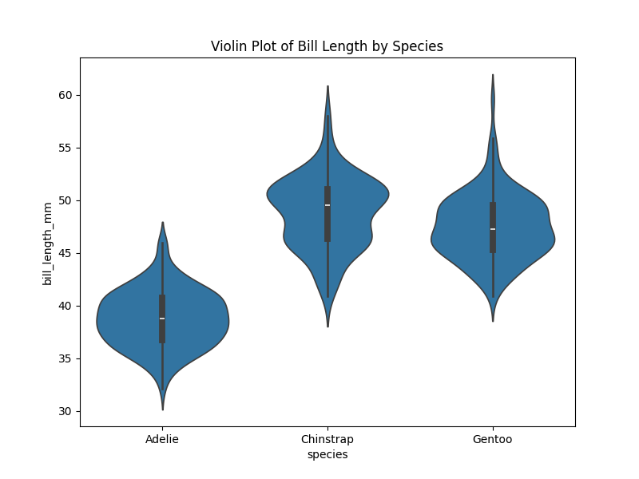
시각화 12: 바이올린 플롯 - 부리 길이 by 종
인사이트: 분포 밀도 표시. Gentoo 분포 넓음. 진화적 차이 시각화.
바이올린 플롯 - 부리 길이 by 종

Slide 19
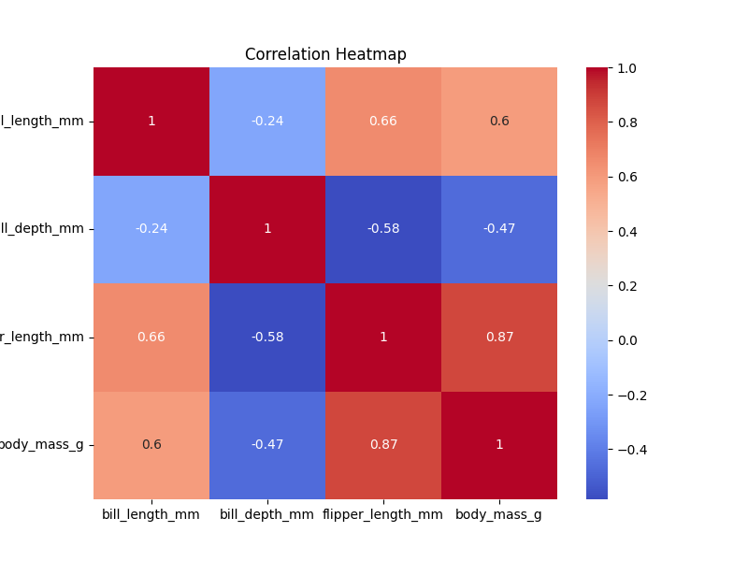
시각화 13: 상관 히트맵
인사이트: 플리퍼-몸무게 강한 양의 상관. 부리 길이-깊이 약한 부정. 다중공선성 검토.
상관 히트맵

Slide 20
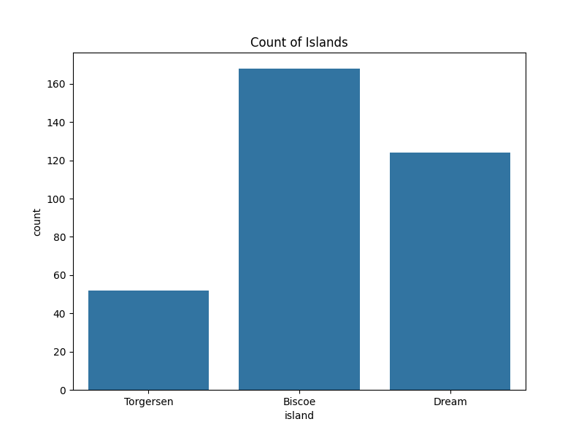
시각화 14: 바 차트 - 섬별 개수
인사이트: Biscoe 168, Dream 124, Torgersen 52. Gentoo 집중. 기후 변화 연구 기초.
바 차트 - 섬별 개수

Slide 21
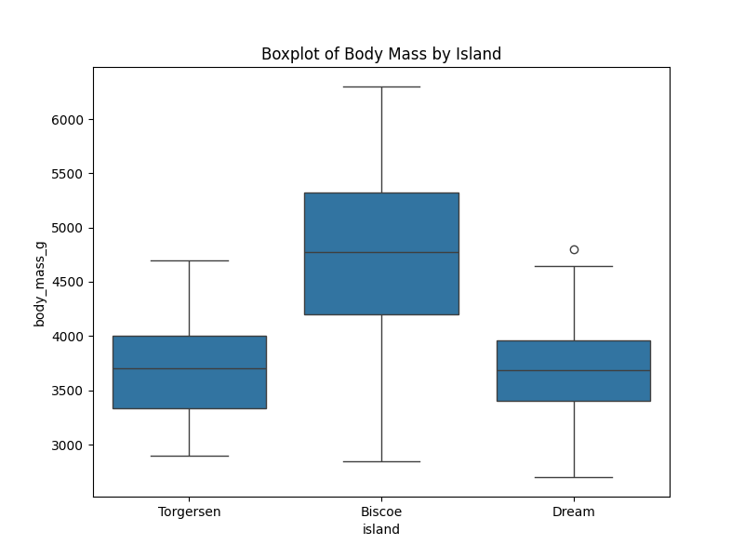
시각화 15: 박스플롯 - 몸무게 by 섬
인사이트: Biscoe 평균 높음. 섬별 자원 차이. 보존 우선순위 설정.
박스플롯 - 몸무게 by 섬

Slide 22
교차표: 종과 섬
species | Biscoe | Dream | Torgersen
Adelie | 44 | 56 | 52
Chinstrap | 0 | 68 | 0
Gentoo | 124 | 0 | 0

Slide 23
인사이트: Gentoo Biscoe 전용, Chinstrap Dream 전용. niche 분할. 보존 전략.

Slide 24
피봇테이블: 평균 몸무게 by 종과 섬
species | Biscoe | Dream | Torgersen
Adelie | 3709.66 | 3688.39 | 3706.37
Chinstrap | nan | 3733.09 | nan
Gentoo | 5076.02 | nan | nan

Slide 25
인사이트: Gentoo Biscoe 몸무게 높음. 영양 공급 차이. 기후 변화 영향 평가.

Slide 26
결론
펭귄 데이터셋 분석 완료
15개 시각화 및 인사이트 제공
종별 생태적 차이 확인
추가 연구 권장

